Slide 1
Иван Сергеевич Тургенев.
Роман «Отцы и дети».
(2 часть)

Slide 2
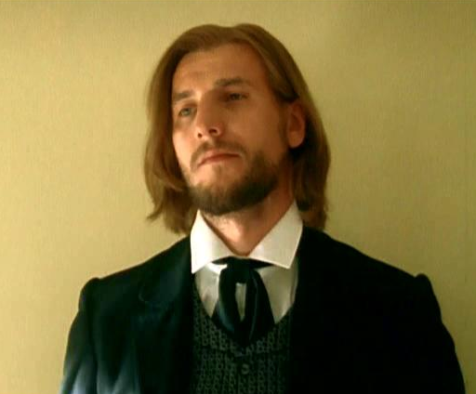
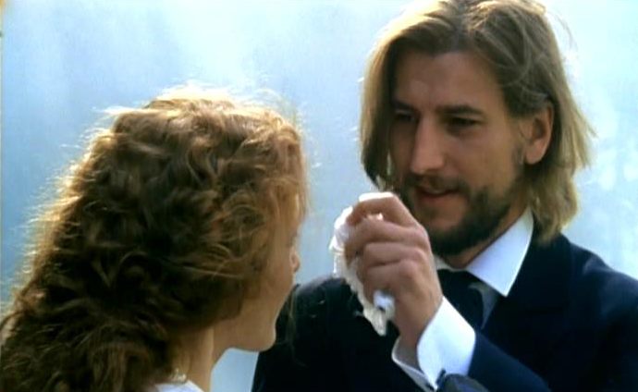
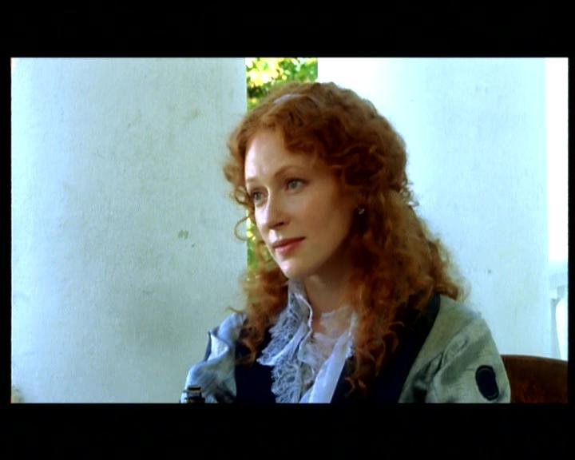
Главы XIII - XIX, XXV - XXVII. Базаров и Одинцова
Образ Анны Сергеевны Одинцовой служит для углубления психологического анализа при раскрытии характера Базарова.

Slide 3
Главы XIII - XIX, XXV - XXVII.
Базаров и Одинцова
- Каковы ваши первые впечатления об Анне Сергеевне Одинцовой?
Впервые Одинцова появляется на балу у губернатора. Аркадию она представляется в каком-то царственном ореоле. Во всём её облике присутствовало глубокое спокойствие. Анна Сергеевна спокойна, вежливо участлива, снисходительна, холодна, строга.
- Какие чувства испытывают Базаров и Аркадий, находясь рядом с Одинцовой?
Аркадий проникнут откровенным «счастием находиться в её близости». В присутствии Анны Сергеевны он испытывает робость и благоговение. Базаров, оказавшись рядом с Одинцовой, начинает конфузиться.

Slide 4
Главы XIII - XIX, XXV - XXVII.
Базаров и Одинцова
- Расскажите об Анне Сергеевне Одинцовой (главы 14 – 15).

Slide 5
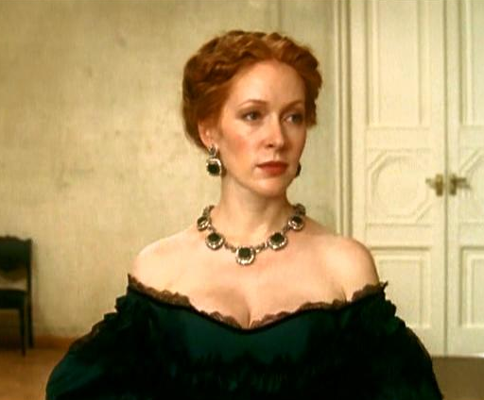
Главы XIII - XIX, XXV - XXVII.
Анна Сергеевна Одинцова
Портрет
Странная женщина, окружённая ореолом таинственности. Очень красива и стройна, держится гордо и даже высокомерно. Кокетлива, опытна в отношениях с мужчинами. Все, с кем она общается, чувствуют себя не очень уютно. Весьма незаурядна: на голову выше окружающих по развитию и миропониманию, сильная и умная, под стать самому Базарову.

Slide 6
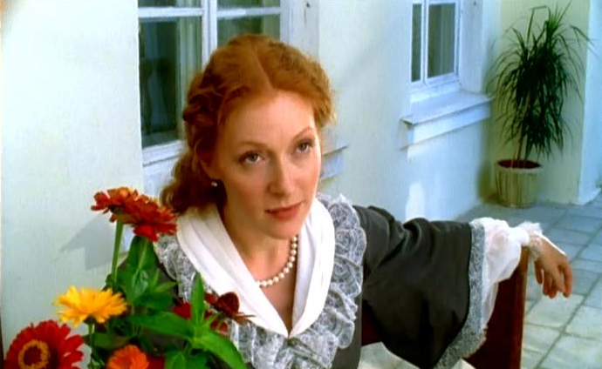
Главы XIII - XIX, XXV - XXVII.
Анна Сергеевна Одинцова
Отношение к мужу
Замужество без любви, брак с человеком значительно старше её, «она вышла за него по расчёту». В результате шестилетней жизни в браке она была разочарована в супружеских отношениях: «Покойного Одинцова она едва выносила… и получила тайное отвращение ко всем мужчинам, которых представляла себе не иначе как неопрятными, тяжёлыми и вялыми, бессильно докучливыми существами».

Slide 7
Главы XIII - XIX, XXV - XXVII.
Анна Сергеевна Одинцова
Отношение к любви
При всей своей независимости боится сердечных тревог и жизненных осложнений. Эгоистична, никого не любит. И хотя Базаров нравился ей непохожестью на других, она не могла отдаться во власть чувствам и не даёт им разогреться. Она прекрасно знала, что Базаров влюбился в неё вопреки своим убеждениям, и ждала признания в любви, довольная собой.

Slide 8
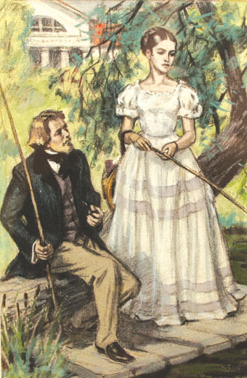
Главы XIII - XIX, XXV - XXVII.
Анна Сергеевна Одинцова
Роль в судьбе Базарова
В любви к Одинцовой выразились способность Базарова к сильному чувству и уважение к женщине, её уму и характеру. Именно с ней он делится самыми заветными мыслями.
В любовном конфликте Базаров выглядит крупной личностью. Тургенев отражает его глубокие психологические переживания.
Отвергнутый, он одерживает нравственную победу над эгоистичной женщиной, но его чувства к ней и разрыв трагичны для него.

Slide 9
Главы XIII - XIX, XXV - XXVII.
Анна Сергеевна Одинцова
Роль в судьбе Базарова
Любовь помогла пересмотреть Базарову свои взгляды – в его жизни наступает переоценка ценностей.
Анна Сергеевна помогла герою открыть в самом себе «тайники», о которых он даже не подозревал. Евгений не только страдает от любовной неудачи, но и мыслит по-новому.
Именно к этой женщине он обращается в предсмертной записке с просьбой позаботиться о его родителях.

Slide 10
Главы XIII - XIX, XXV - XXVII.
Базаров и Одинцова
- Расскажите историю любви Базарова к Одинцовой.

Slide 11
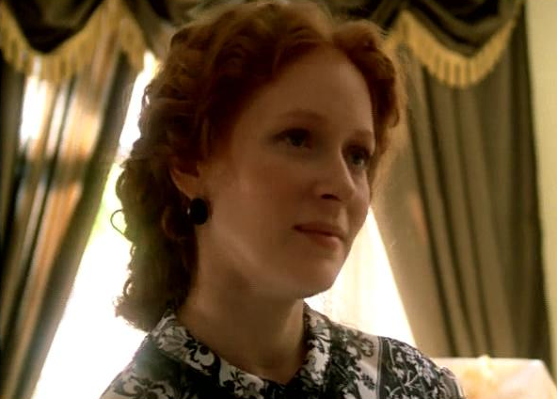
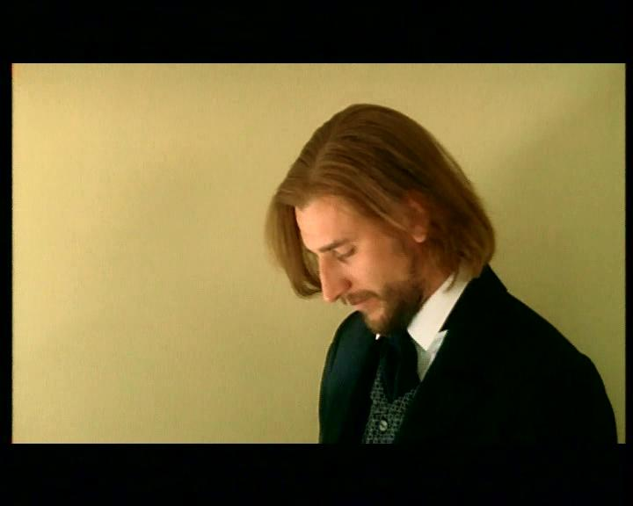
Главы XIII - XIX, XXV - XXVII.
Базаров и Одинцова
- Почему, спровоцировав объяснение в любви, Анна Сергеевна отталкивает Базарова? Влюблена ли она?
Основа её жизни – спокойствие. Базаров поразил её воображение, она много о нём думала. Вторжение Базарова в её жизнь означало бы конец спокойствия. Ей было скучно в его отсутствие, ему она признаётся в несчастливости, неудовлетворённости жизнью. Но добившись от него признания в любви, Анна Сергеевна испытывает испуг, чувство неловкости и сознательно выбирает покой, отказывая ему во взаимности.

Slide 12
Главы XIII - XIX, XXV - XXVII.
Базаров и Одинцова
- Могла ли Одинцова пойти с Базаровым в его «Горькую терпкую вольную жизнь»?
Базаров – нигилист, был человеком чуждого ей мира. В политическом отношении это был человек, не верящий в те основы жизни, которые ей казались законными. В материальном отношении – бедняк, будущий лекарь. Даже если бы она полюбила его, она не пошла бы за ним в его «горькую жизнь».

Slide 13
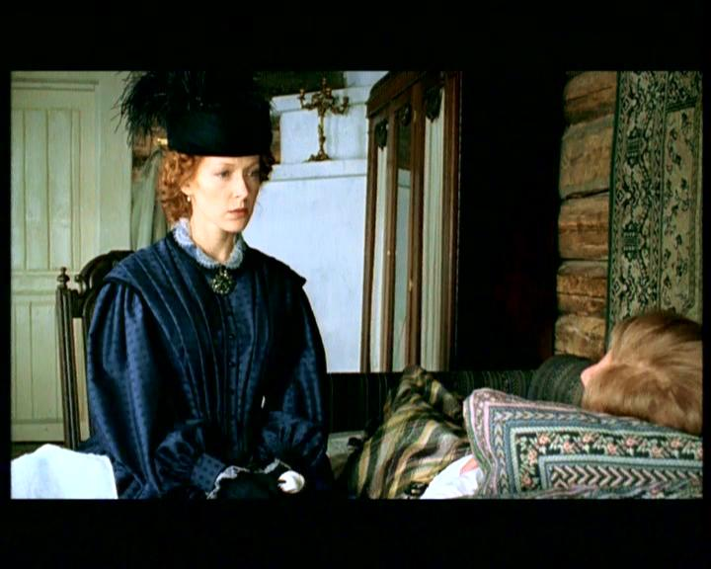
Главы XIII - XIX, XXV - XXVII.
Базаров и Одинцова
- Как вы думаете, почему Анна Сергеевна пришла к умирающему Базарову?
Она пришла к нему, умирающему от холеры, точно так же, как царственные особы посещают из великодушия холерные бараки и госпитали. Она подарила ему ритуально-бесстрастный поцелуй. И что особенно горько, Базаров всё правильно понял в поведении Одинцовой, приветствуя её появление фразой: «это по-царски».

Slide 14
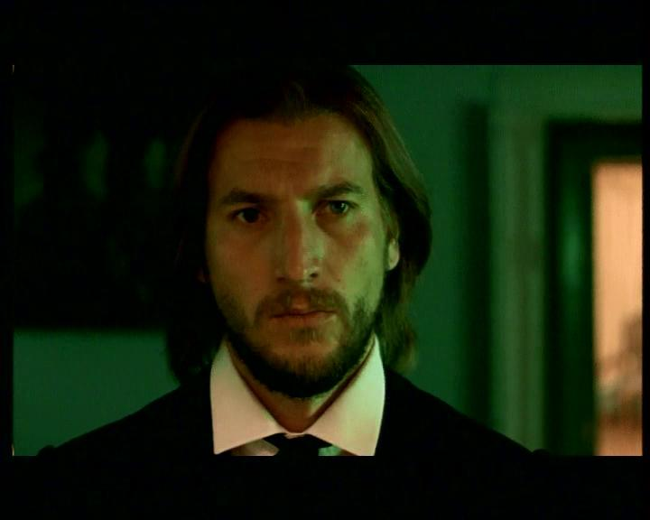
Главы XIII - XIX, XXV - XXVII.
Испытание любовью
Встреча Базарова с Одинцовой – начало трагического поворота в судьбе героя, возникновение конфликта в душе самого Евгения.

Slide 15
Главы XIII - XIX, XXV - XXVII.
Испытание любовью
- Почему, «не добившись толку», Базаров не сумел отвернуться от Одинцовой?
У героя возникает духовное, возвышенное, «романтическое» чувство: «Кровь его загоралась, как только он вспоминал о ней; он легко сладил бы со своею кровью, но что-то другое в него вселилось, чего он никак не допускал, над чем всегда трунил, что возмущало всю его гордость. Одним словом, Базарова поразила безнадёжная любовь.
В этой любви раскрывается вся мощь натуры героя:
«не рассиропился», мужественно и стойко преодолевает слабости, душевные страдания, не унижаясь, не роняя достоинства, не соглашаясь на компромисс.

Slide 16
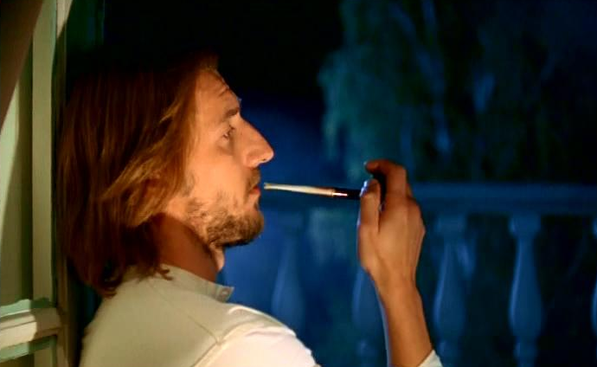
Главы XIII - XIX, XXV - XXVII.
Испытание любовью
- Почему Тургенев проводит своего героя через «испытание любовью»?
В этом испытании убеждения Базарова выглядят несовершенными, не могут быть приняты как абсолютные. Душа героя раскалывается на две половины: отрицание духовных основ любви и при этом способность страстно и одухотворённо любить.
Наивный цинизм сменяется глубоким пониманием человеческих взаимоотношений. Общий скептический настрой Базарова сохраняется, но теперь скептицизм лишён прежней уверенности. Появляются философские размышления на тему смерти и места человека в мире. Теперь Базаров смотрит на жизнь трагически.

Slide 17
Главы XIII - XIX, XXV - XXVII.
Испытание любовью
Испытание любовью становится для Базарова рубежным. Только любовь обнаруживает в нём глубокого, значительного, необыкновенно мощного в эмоциональном переживании человека, самосгорающего в своём чувстве и при этом становящегося ещё более сильным.

Slide 18
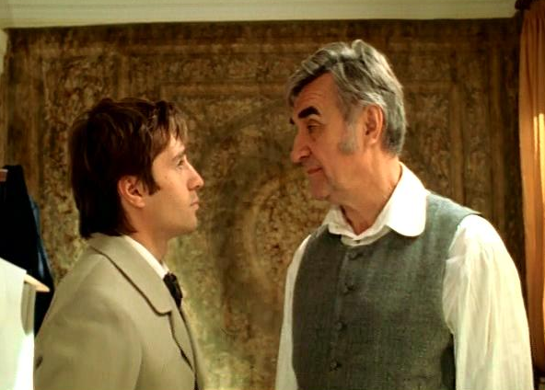
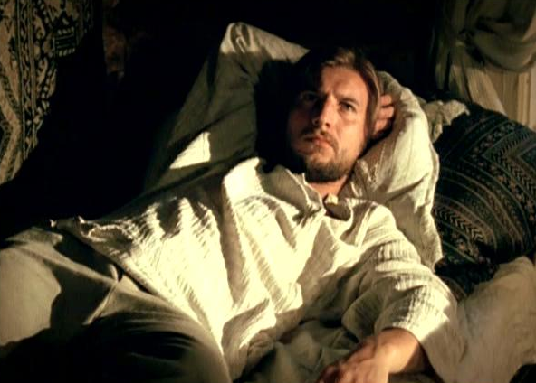
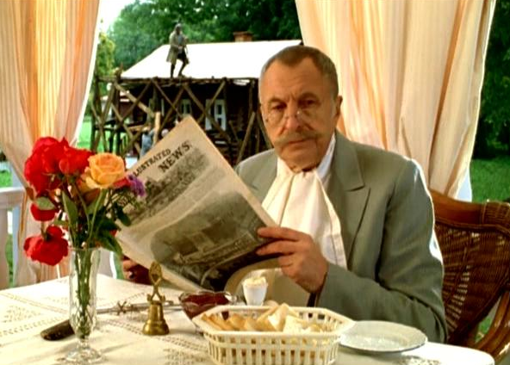
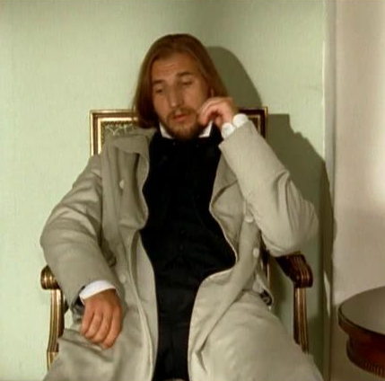
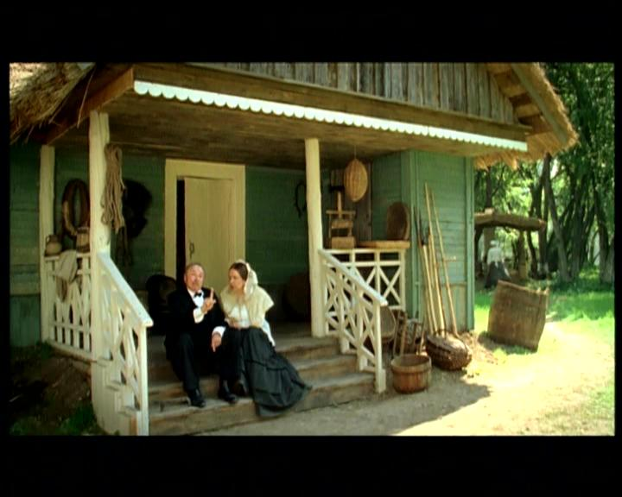
Главы XX - XXIV. Конфликты в романе.
Внутренний – в душе нигилиста Базарова
Внешний – отцов и детей

Slide 19
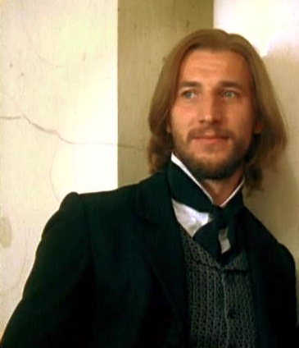
Главы XX - XXIV. Конфликты в романе.
Поворот в ходе романа начинается с XIV главы. До этого момента главным был конфликт внешний – противостояние Евгения Базарова и Павла Петровича Кирсанова. После встречи с Одинцовой конфликт назревает в душе главного героя.

Slide 20
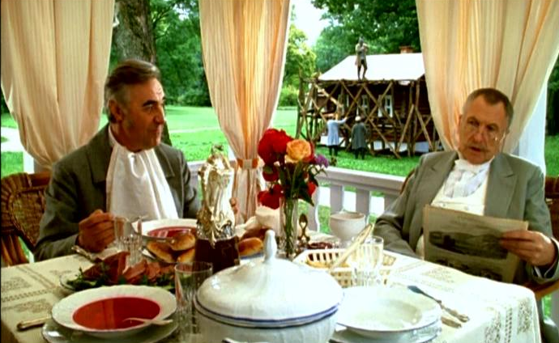
Главы XX - XXIV. Конфликты в романе.
Старшее поколение
Кирсановы | Базаровы
Несмотря на плачевное состояние имения, братья Кирсановы живут достаточно беззаботно. Они считают себя передовыми людьми, интересуясь политикой и наслаждаясь произведениями искусства. Судьба крепостных крестьян мало интересует их, хотя слуги испытывают уважение к своим господам. Между братьями господствует взаимопонимание и дружеские отношения. | Жизнь обычных, ничем не примечательных людей, но она возвышена автором путём создания колорита античной культуры (реплики Василия Базарова). Основные черты этой семьи – патриархальность, близость дворянской и крестьянской культур, искренность, теплота душевной жизни. К своим крепостным Базаровы относятся заботливо, бережно.

Slide 21
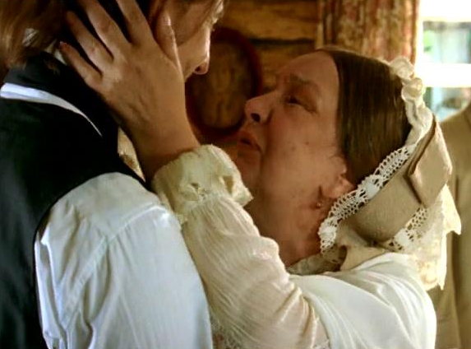
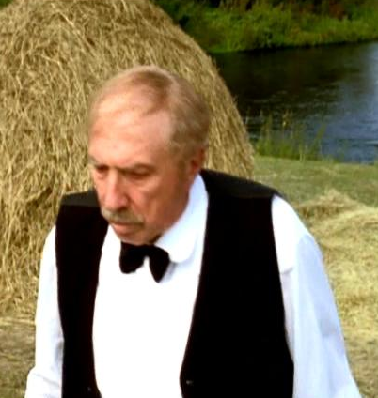
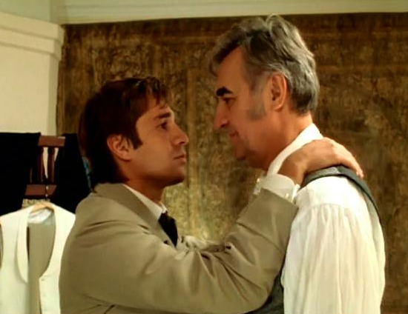
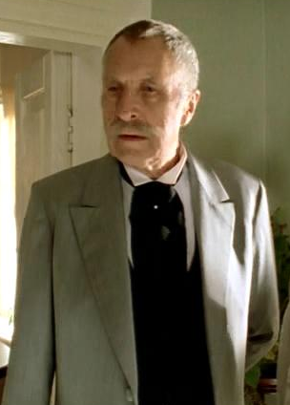
Главы XX - XXIV. Конфликты в романе.
Отношение к старшему поколению
Аркадий Кирсанов | Евгений Базаров
Аркадий искренно любит отца и дядю, рад встрече с ними, но в то же время относится к ним с ноткой пренебрежения, считая, что они отстали от жизни и уже не понимают её смысла. При этом он всегда корректен в общении с «отцами». Также уважительно относится к родителям Базарова. Старикам Базаровым нравится такое отношение, и они откровенно общаются с молодым Кирсановым, выражая беспокойство о сыне. | Евгений не церемонится, общаясь с братьями Кирсановыми. Он не навязывает им своих взглядов, считая безнадёжно потерянными для общества людьми, но твёрдо отстаивает свои убеждения. В общении невежлив, иногда даже резок и груб. К своим родителям относится странно: он как будто бы любит их, но стесняется проявлять свои чувства и стыдится общаться с ними.

Slide 22
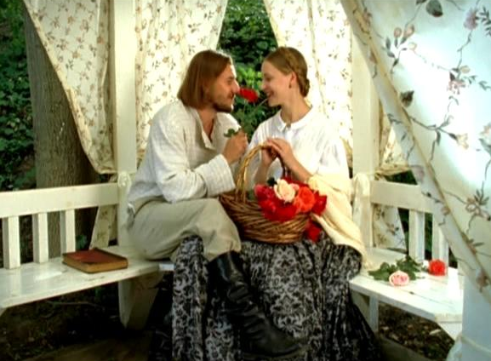
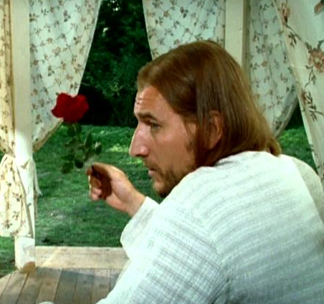
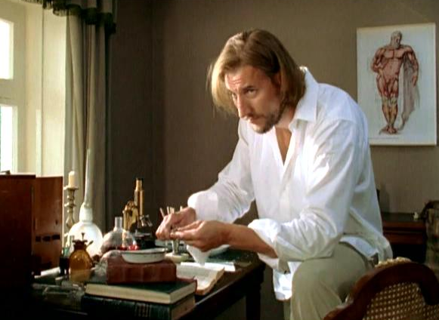
Главы XX - XXIV. Любовная тоска Базарова.
Уехав из Никольского с мыслью, что ему никогда не добиться любви Одинцовой, Евгений Васильевич отправился в Марьино с целью отвлечься и заняться любимым делом – проведением химических опытов. Но ему не удаётся отключиться от мысли об Анне Сергеевне, тогда Базаров решает пофлиртовать с доверчивой Фенечкой, но в неподходящий момент его застаёт Павел Петрович и вызывает на дуэль. Евгений Базаров принимает вызов.

Slide 23
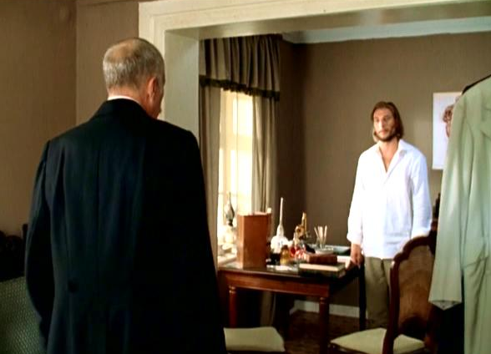
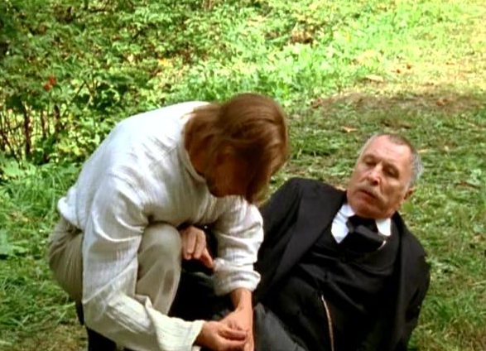
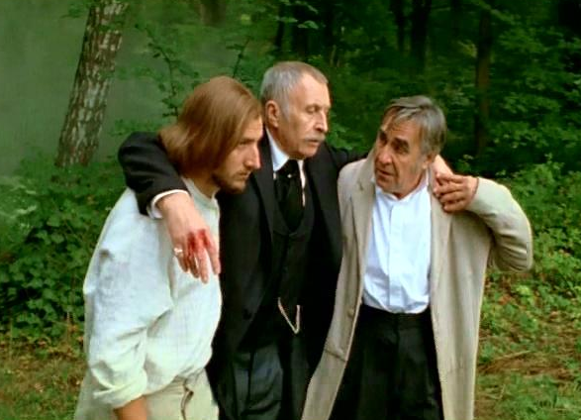
Главы XX - XXIV. Дуэль.
Это ключевой эпизод в линии взаимоотношений Базарова
с Павлом Петровичем Кирсановым
Базаров ведёт себя спокойно и мужественно. После ранения Павла Петровича он мгновенно из дуэлянта превращается в доктора, оказывающего помощь раненому.
Павел Петрович выглядит неуместно напыщенным и смешным,
пока не получает рану, которую Базаров и лечит.

Slide 24
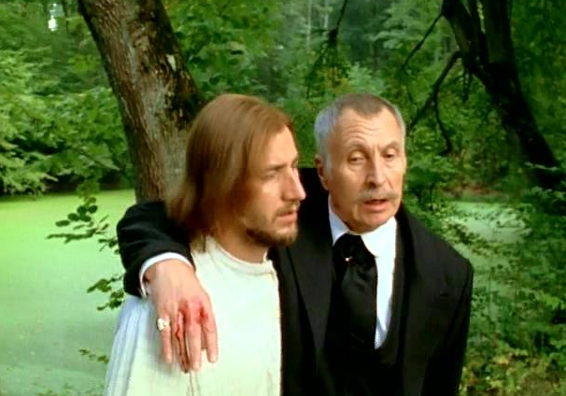
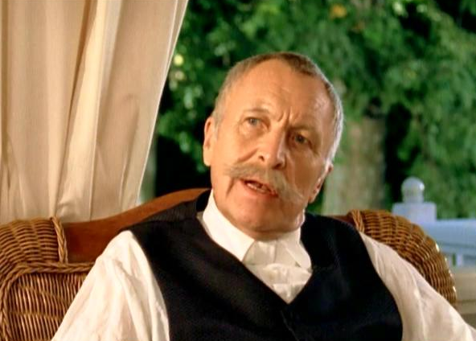
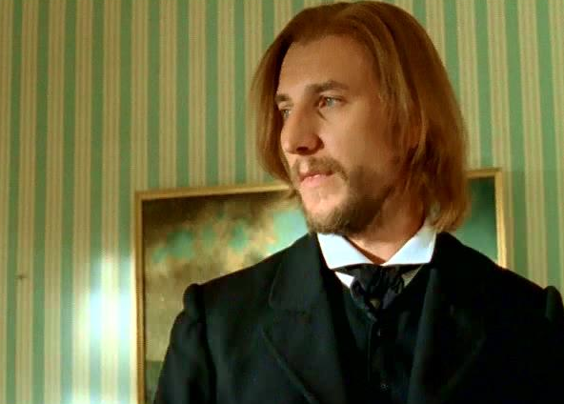
Главы XX - XXIV. Дуэль.
- С какой целью в романе описаны две дуэли героев: прямая и косвенная (словесная и физическая)?
- Связаны ли они между собою?

Slide 25
Главы XX - XXIV. Дуэль.
Человеческие, личностные взаимоотношения Е.Базарова и П.П.Кирсанова начинаются именно в тот момент, когда исчерпаны отношения разночинца-нигилиста и либерала-аристократа. Их нелепая дуэль «за убеждения» заканчивается вполне реальной кровью. И внезапно перед Базаровым оказывается не заносчивый аристократ, а страдающий морально и физически пожилой человек. Лишь увидев друг в друге не только идейных противников, Павел Петрович и Базаров начинают осознавать свою неправоту.
В жизненной драме Базарова и Павла Петровича Кирсанова есть нечто общее: и тот и другой страдает от неудачной любви, которую не в состоянии вытравить из сердца. Поэтому не случайно, что оба они инстинктивно тянутся к бесхитростной и простой Фенечке. Павел Петрович чувствует влечение к Фенечке из-за её внешнего сходства с княгинею Р. Для Базарова мимолётное увлечение Фенечкой – это «некий суррогат его глубокого чувства к Одинцовой».

Slide 26
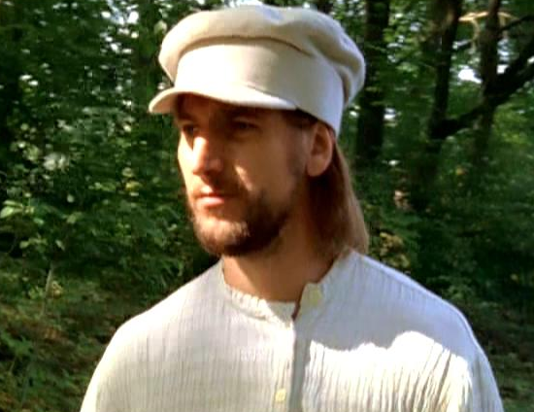
Главы XXV - XXVIII.
Базаров и общественная деятельность
И.С. Тургенев писал о своём герое: «Если он называется нигилистом, то надо читать: революционером». На самом деле политическая программа Базарова, который утверждает, что его дело «место расчистить», а строить будут другие, очень неопределённа и странна.
Отвергая старые теории, он не намерен доверяться новым: не обернутся ли они догмами, которые потребуют повиновения?

Slide 27
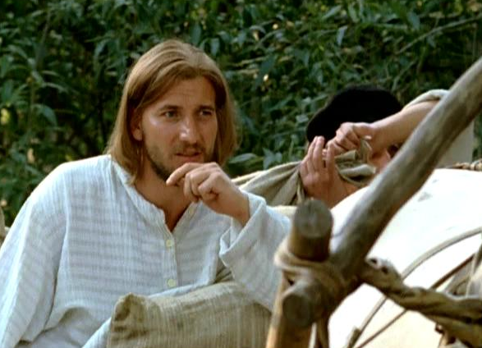
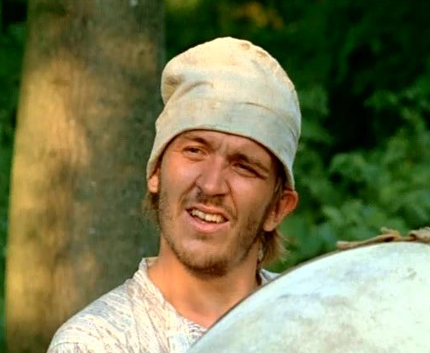
Главы XXV - XXVIII.
Взаимоотношения с народом
С одной стороны, близость к простым людям, симпатия слуг к Базарову, верный просветительский взгляд на народ. С другой – неумение найти общий язык с мужиками: в имении родителей выясняется, что народ, интересы которого он отстаивает, непонятен ему.
А сам Евгений в глазах крестьян – «что-то вроде шута горохового».

Slide 28
Гибель Базарова. Финал романа.
Особенности композиции:
1. Базаров – центральный образ
Образ Базарова занимает центральное место в композиции романа. Из 28 глав герой не появляется лишь в 2-х.
2. Хронология событий
Роман состоит из 2 частей: в 1 части Базаров заявляет о себе как о нигилисте, высказывает свои взгляды на жизнь, отстаивает свою философию (все события происходят до знакомства с Одинцовой); во 2 части происходит проверка всех жизненных позиций и убеждений Базарова, описывается смерть героя.

Slide 29
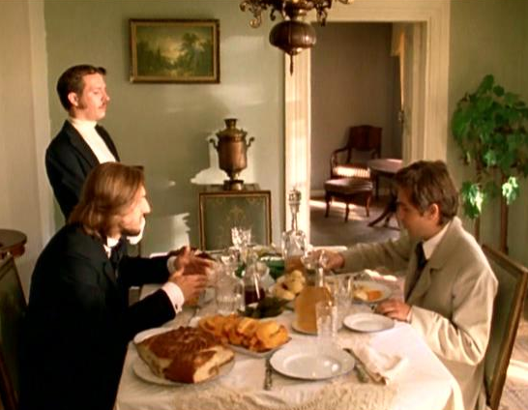
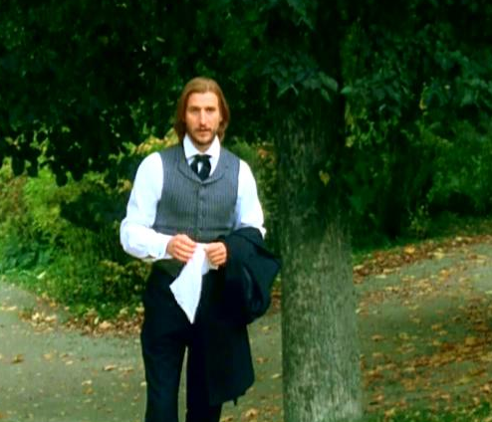
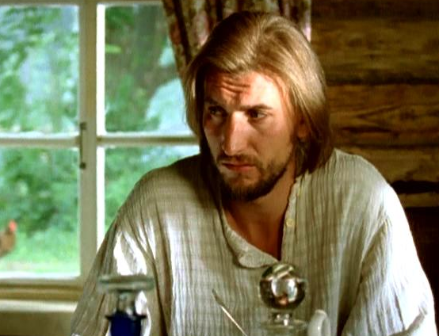
Гибель Базарова. Финал романа.
Особенности композиции:
3. Две части – два круга странствий
Хронология всех событий романа представлена в двух кругах странствий Базарова. Первый круг помогает понять положения теории нигилизма, а второй круг «развенчивает» все отрицания Базарова.
Герой дважды проведён по кругу: Марьино, Никольское, родительский дом.

Slide 30
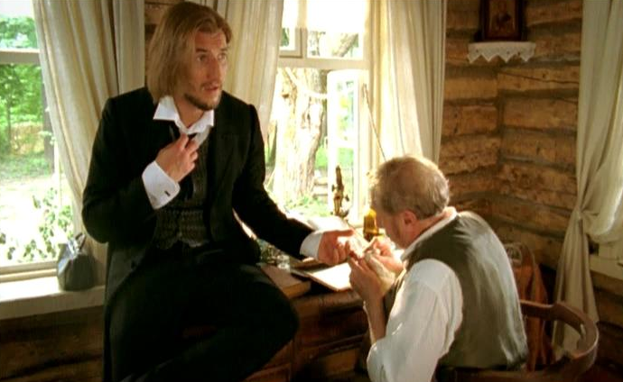
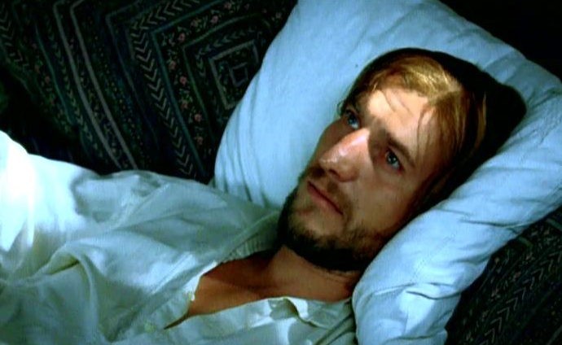
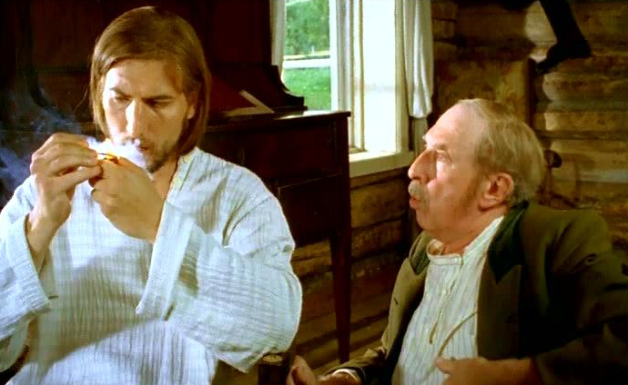
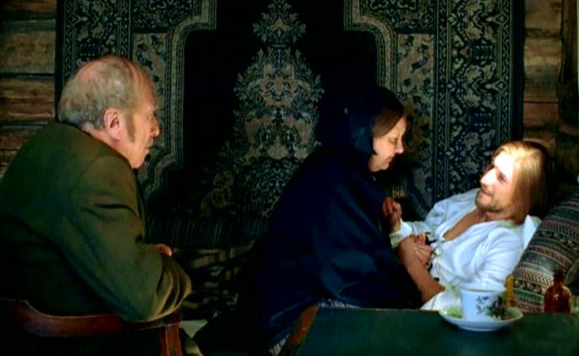
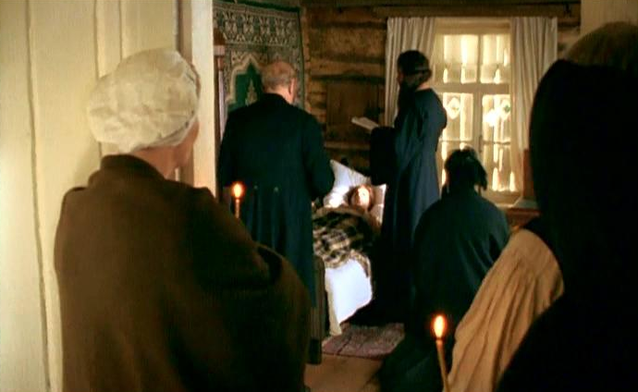
Гибель Базарова. Финал романа.

Slide 31
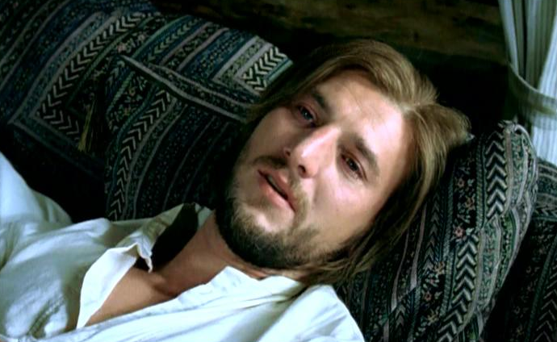
Гибель Базарова. Финал романа.
Символичность гибели Базарова
Зачем автору была нужна такая смерть героя?
Чтобы выявить в нём всю силу и мощь личности. Не сумевший реализовать себя в жизни, Базаров перед лицом смерти показывает своё благородство, высоту духа, стойкость. Умирающий Базаров прост и человечен. Нелепая смерть не озлобляет героя. Он искренне пытается утешить родителей, не показать своих страданий, не помешать им искать утешения в религии. Простые и вечные слова находит он, прощаясь и со своей единственной любовью, Одинцовой.
Глубоко символична смерть героя. Он гибнет бессмысленно: даже не исполняя свой врачебный долг, а лишь практикуясь, заражается, заболевает и умирает.

Slide 32
Роль эпилога в романе
С гибелью Базарова роман не кончается
Тургенев пишет эпилог, показывающий, что жизнь продолжается, над ней не властны никакие теории. В последней XXVIII-ой главе романа, являющейся эпилогом, автор сообщает нам о двух свадьбах (Фенечки и Николая Петровича и Аркадия и Катеньки Одинцовой), которые были отпразднованы в один день примерно через полгода после смерти Евгения Базарова. Павел Петрович сразу же после свадеб уезжает за границу. И Кукшина попала за границу. Ситников толчётся в Петербурге, где, по его словам, продолжает «дело» Базарова. А старики Базаровы из своей деревушки часто приходят на сельское кладбище, где похоронен их сын, молятся и горько плачут, припадая к надгробному камню.

Slide 33
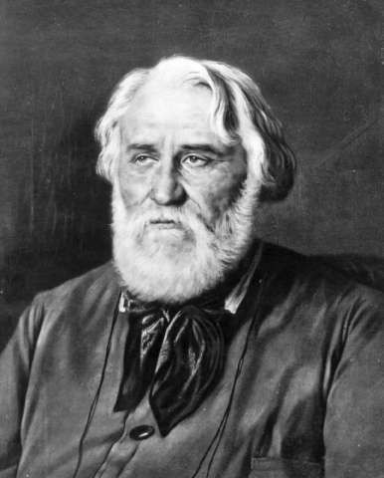
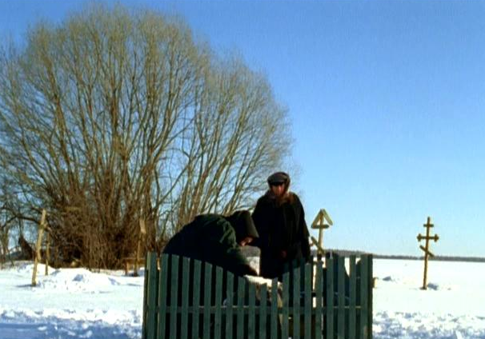
Знаменательна последняя фраза романа: «Какое бы страстное, грешное, бунтующее сердце не скрылось в могиле, цветы, растущие на ней, безмятежно глядят на нас своими невинными глазами: не об одном вечном спокойствии говорят нам они, о том великом спокойствии «равнодушной» природы; они говорят также о вечном примирении и о жизни бесконечной…»
Эта фраза помогает понять и позицию Тургенева. Идеал писателя – жизнь, идущая беспрерывно, от прошлого в будущее через настоящее, в ней главная ценность – любовь отцов к детям, наследующим лучшее у них. Тогда возможен диалог поколений.

Slide 34
Использованные ресурсы:
1. http://fb.ru/misc/i/gallery/25681/1057035.jpg
2. http://fb.ru/misc/i/gallery/40481/1548555.jpg
3. http://900igr.net/up/datai/239169/0005-004-.jpg
4. http://bacenko.ru/wp-content/uploads/2014/05/Skrinshot-11.05.2014-19-19-38.jpg
5. http://cdn.static4.rtr-vesti.ru/vh/pictures/b/158/519.jpg
6. https://www.vokrug.tv/pic/product/f/9/2/c/f92cc8a720e5c3e0655f58aec9bf05e2.jpeg
7. http://gym1505.ru/sites/default/files/blogs/bazarov_2.jpg
8. http://900igr.net/datai/literatura/Bazarov/0023-045-Smert-geroja.jpg
9. http://static3.kinootziv.com/thumb.php?src=/source/files/films_images/otts/321005-ottsyi-i-deti-serial405340.jpg&h=800
10. http://900igr.net/datai/literatura/Bazarov/0017-036-Soderzhanie-glav-XXV-XXVIII.jpg
11. http://c2.mggcdn.net/64/83534831/32.jpg
12. http://rcdn1-1.olnl.net/r580x-/1/3/32234c3a/1c3e6802/dbe7536a/806727db.jpg
13. http://900igr.net/datai/literatura/Bazarov/0023-047-Smert-geroja.jpg
14. http://static3.kinootziv.com/thumb.php?src=/source/files/films_images/otts/321005-ottsyi-i-deti-serial405340.jpg&h=800
15. http://900igr.net/datai/literatura/Bazarov/0023-048-Smert-geroja.jpg
16. https://ds02.infourok.ru/uploads/ex/017e/000076ad-7e23c694/img15.jpg
17. http://900igr.net/datai/literatura/Bazarov/0011-021-Ljubovnaja-toska-Bazarova.jpg
18. http://rcdn1-5.olnl.net/r580x-/1/1/651701f0/57d8bf0a/db9c31b8/e15796dd.jpg
19. http://c2.mggcdn.net/64/83535261/12.jpg
20. https://www.syl.ru/misc/i/ai/353892/2100955.jpg
21. http://c2.mggcdn.net/64/83534911/15.jpg
22. https://vdp.mycdn.me/getImage?id=143276313262&idx=8&thumbType=32
23. http://fb.ru/misc/i/gallery/40481/1548555.jpg
24. http://900igr.net/up/datai/120348/0030-035-.jpg
25. http://contents.i.sdska.ru/_i/news/c/74/temp/mychel/2014/afisha/bazarov.jpg?_500.

